Slide 1
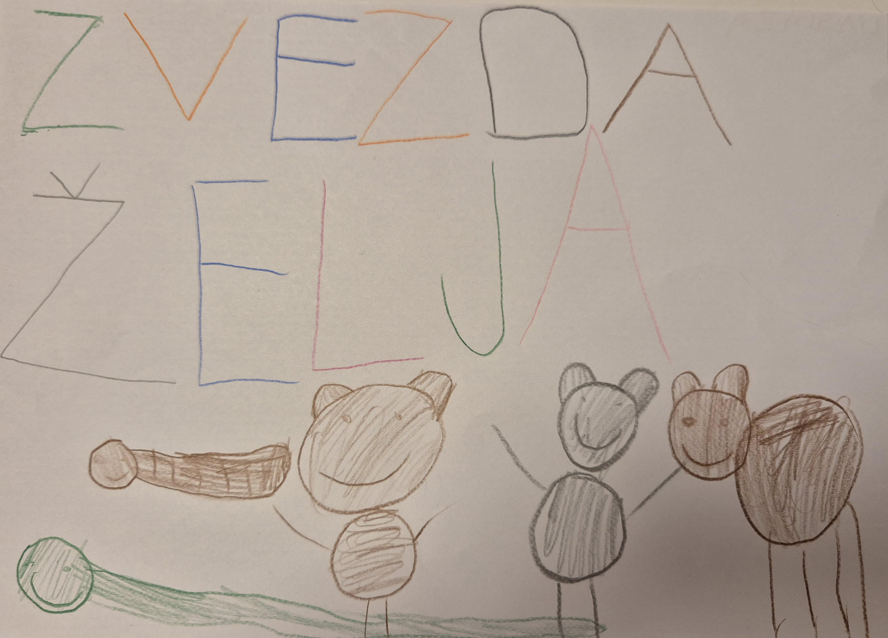
ODDELČNA ZGODBA: ZVEZDA ŽELJA

Slide 2
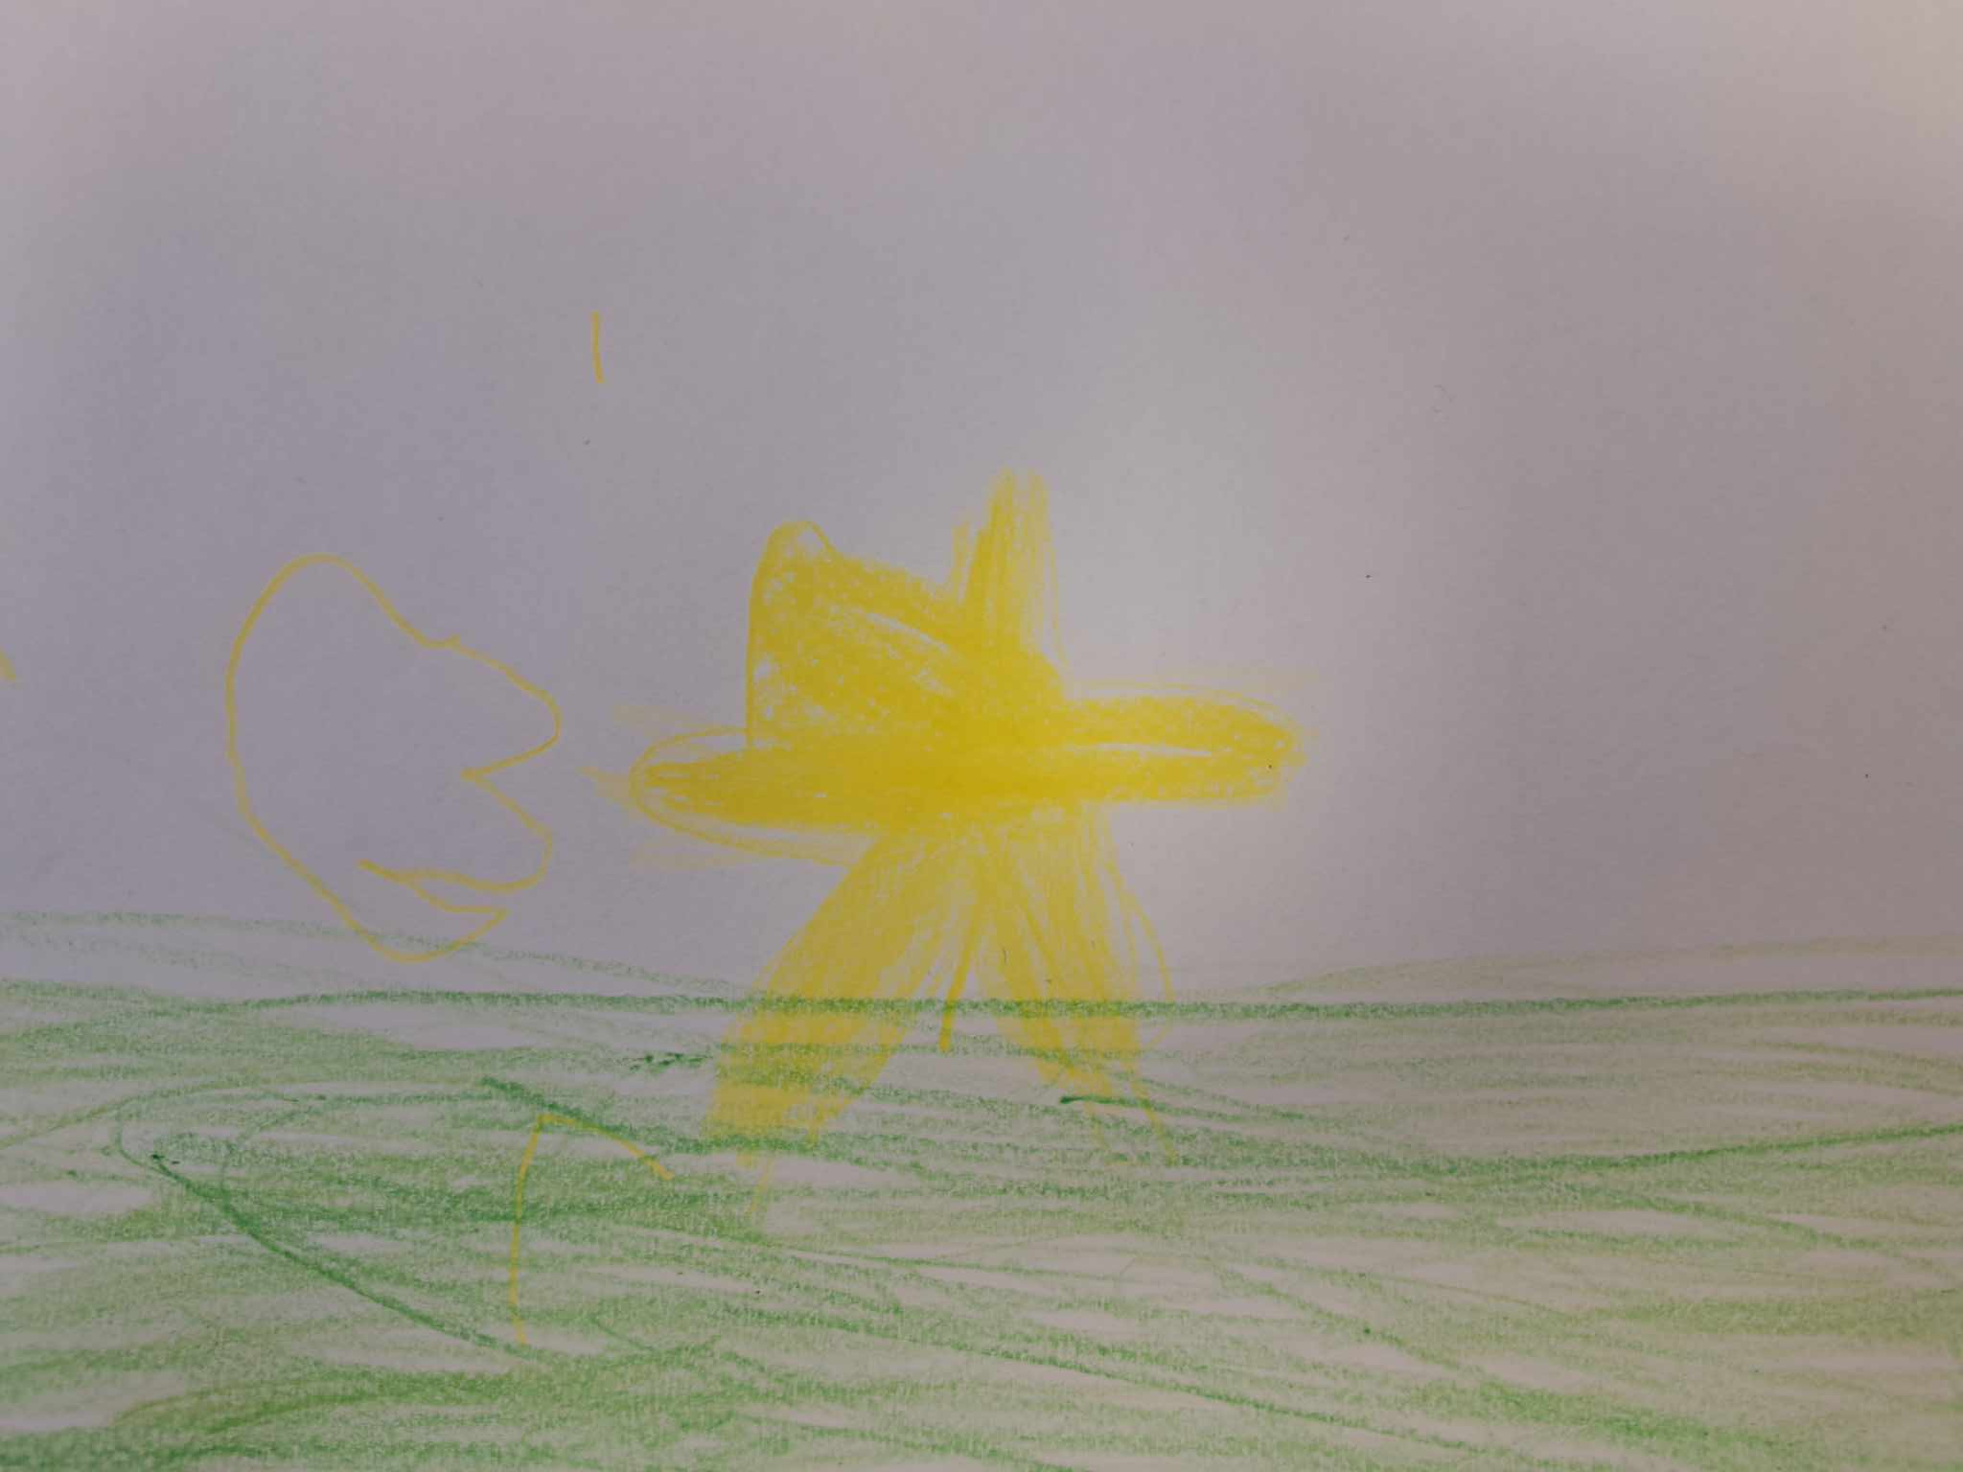
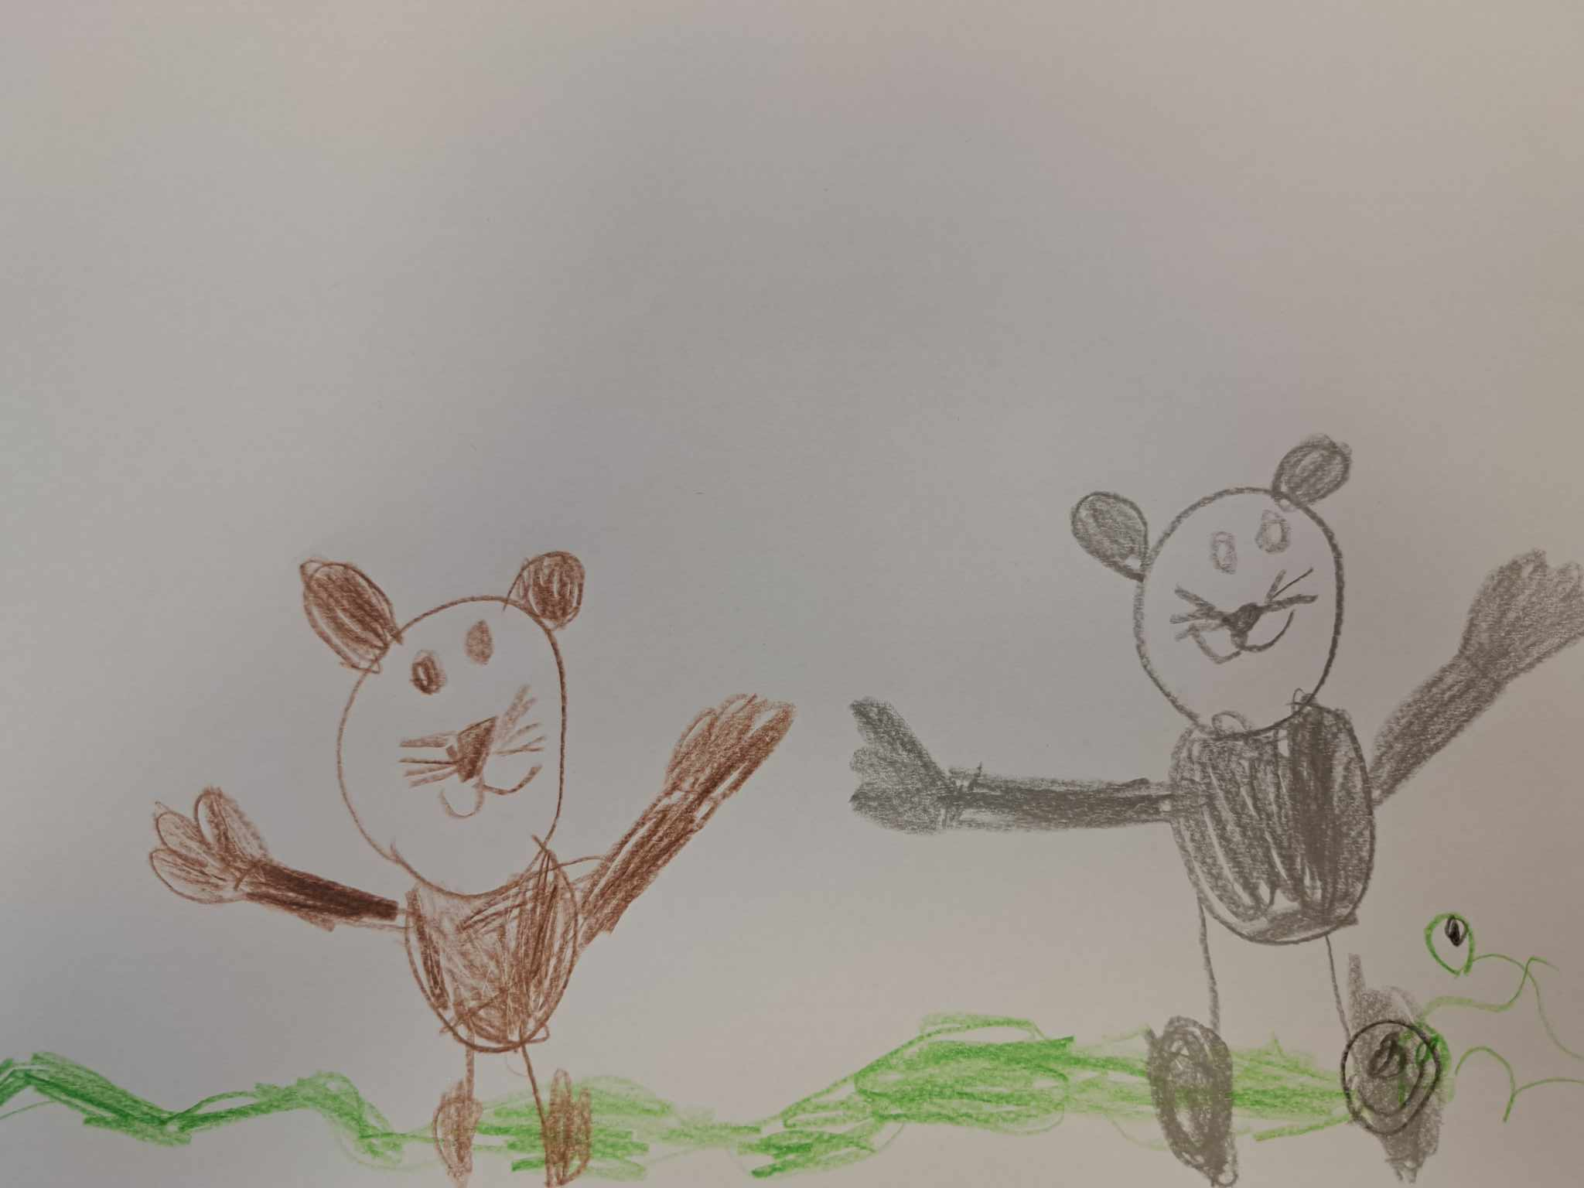
Zvezda je padla na travnik. Miški sta se odločili, da jo grejo poiskat. Med potjo sta srečali kačo, ki sta se jo zelo ustrašili. Kača je rekla: Pozdravljeni miški, nikar se me ne bojte. Sem zelena in prijazna kača. Vama lahko kako pomagam? Miški sta odgovorili: lahko. Skupaj so se odpravili proti travniku iskat izgubljeno zvezdo.

Slide 3
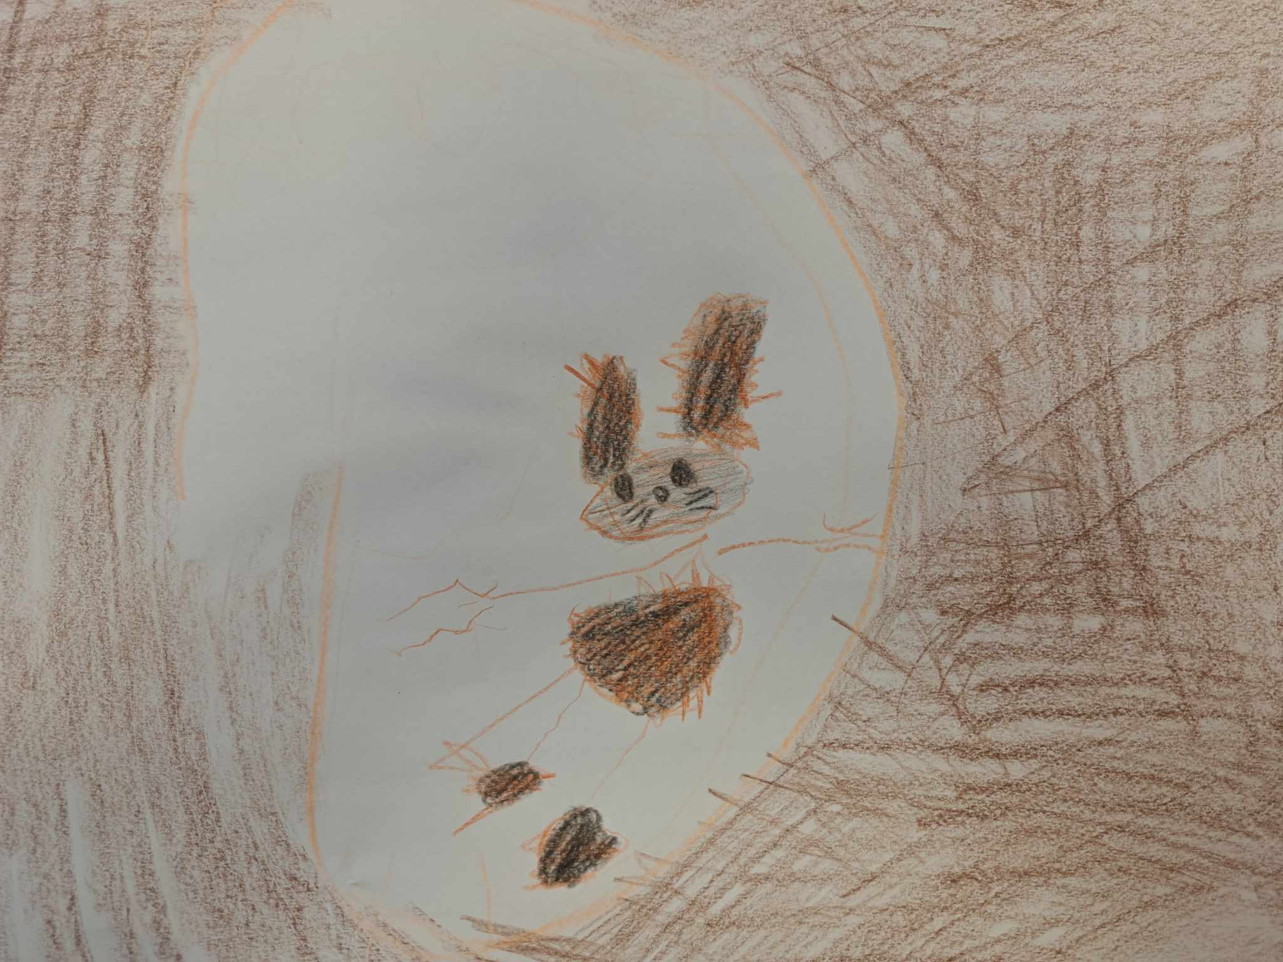
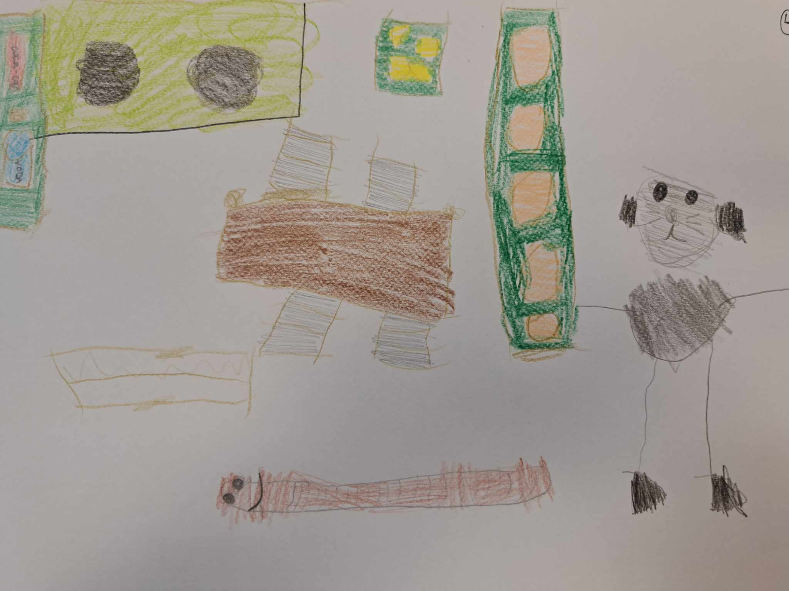
Med potjo do zvezde je siva miška padla v luknjo. V luknji je črv, ki mu je bilo ime Maks. Zelo se je ustrašil, ko je zagledal miško v svoji kuhinji.

Slide 4
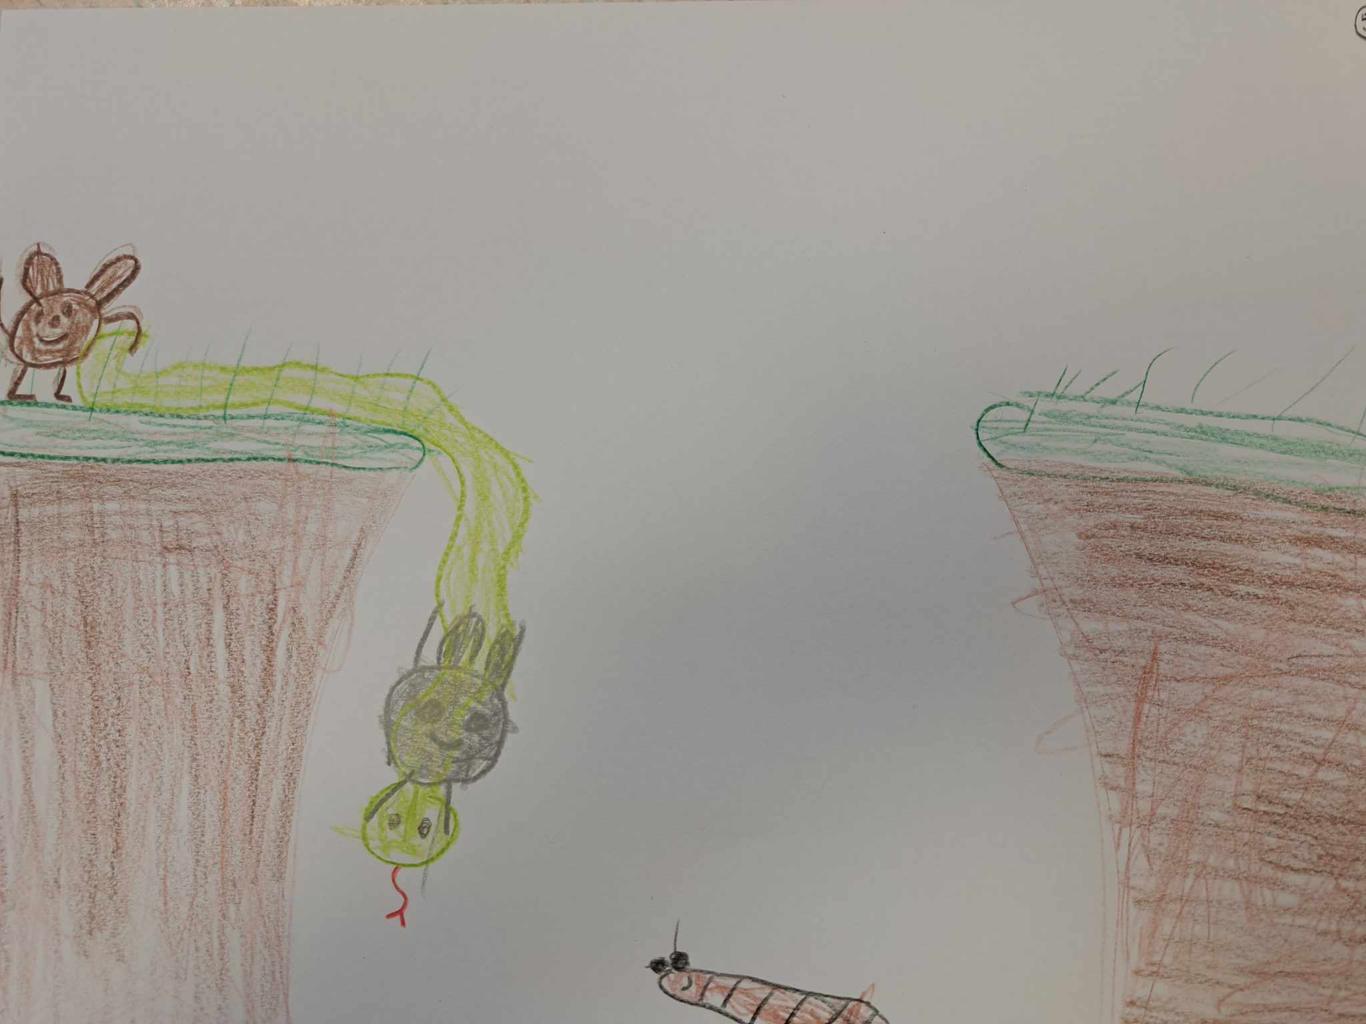
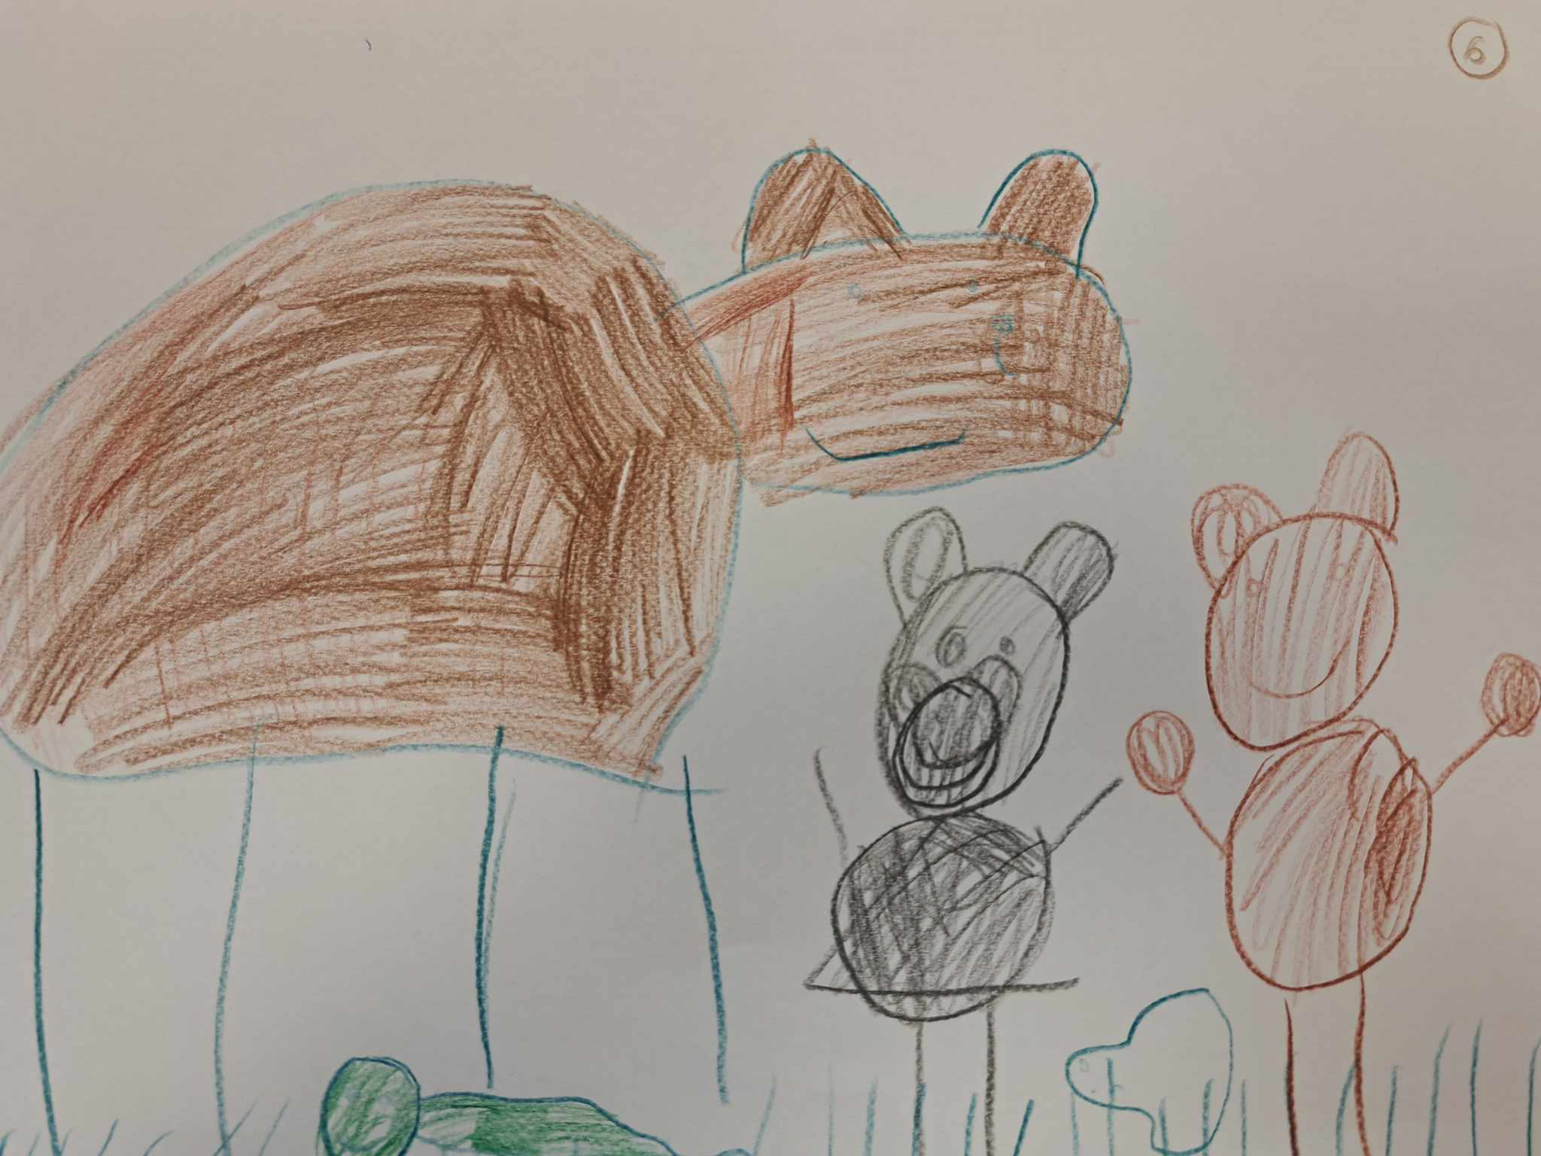
Kača se je nemudoma spustila v luknjo rešit sivo miško, rjava miška pa je kačo držala za rep. Ko so se rešili so vsi skupaj, tudi črv Maks odpravili rešiti zvezdo. Na travi so srečali krave, druščina je krave vprašala, če so kje videli zvezdo. Krave so jim ponudile svojo pomoč. Živali so se povzpele na krave in se skupaj odpravile iskat zvezdo.

Slide 5
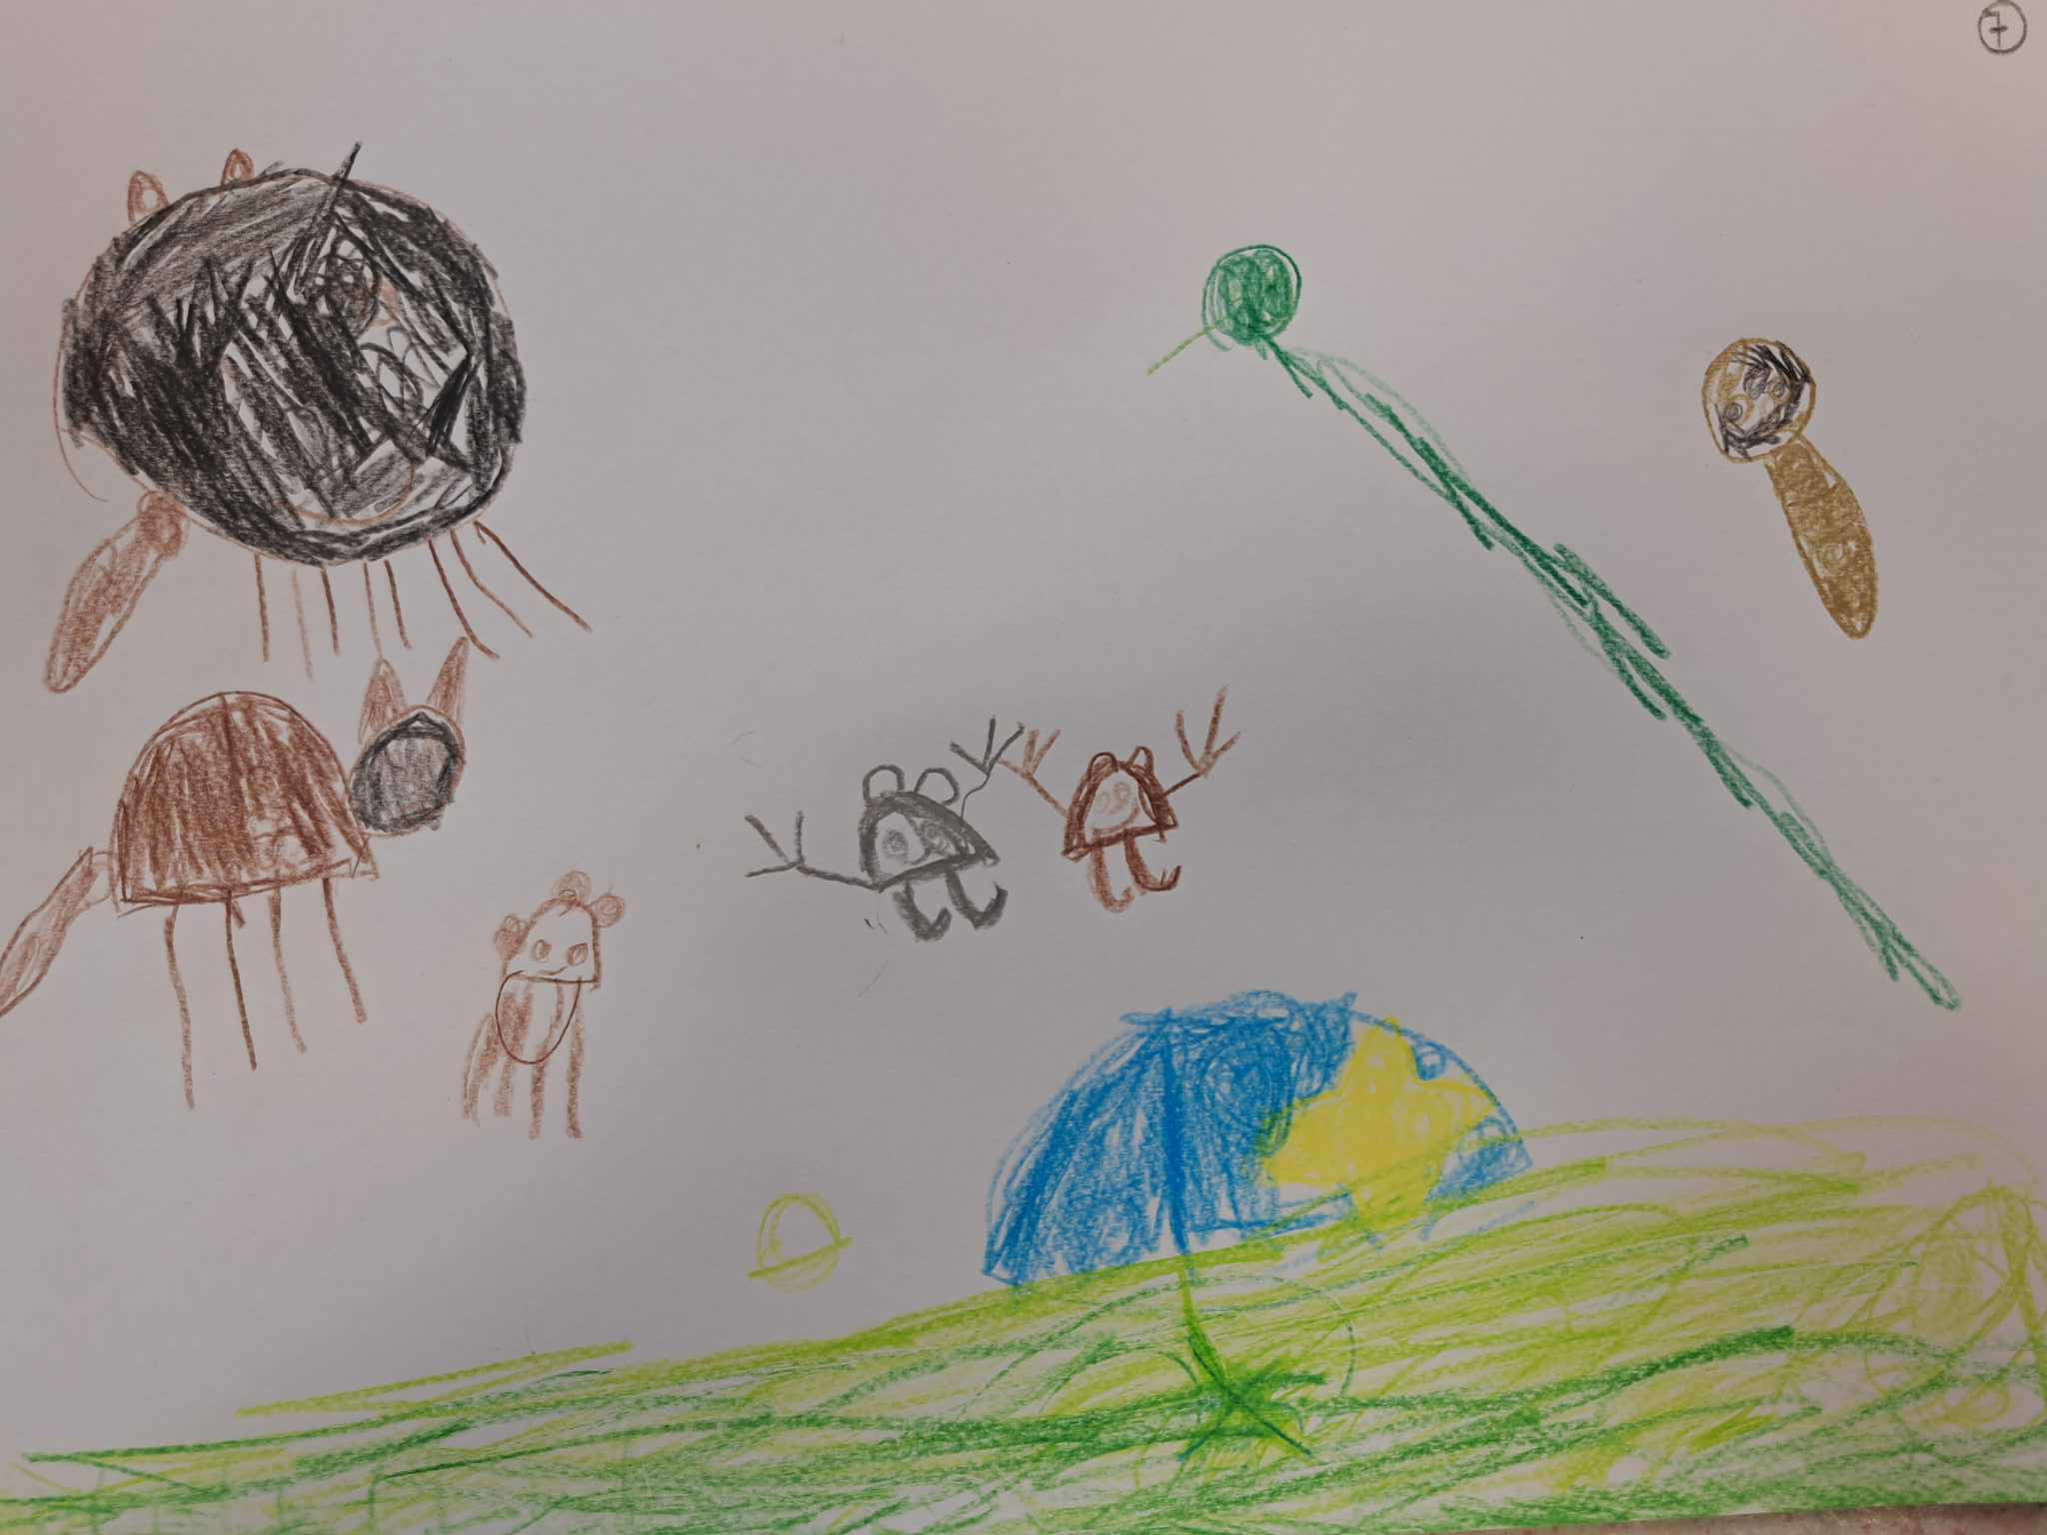
Ko so prišli na vrh hriba pa so jo zagledali. Zvezda je bila v luži na travniku. Ko so jo zagledali so jo rešili iz luže. V zahvalo jim je zvezdica želja izpolnila željo, da bi bili vsi med seboj prijatelji.

